Slide 1
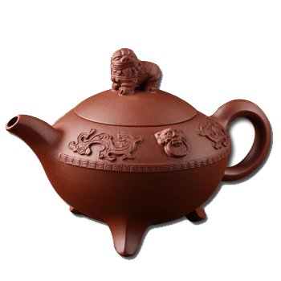
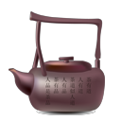
水仙茶简介
清新鲜净
20XX年X月X日

Slide 2
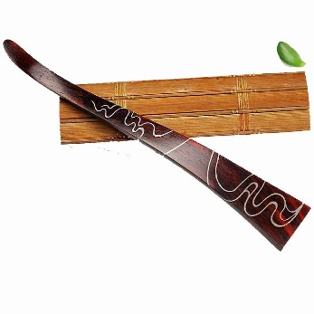
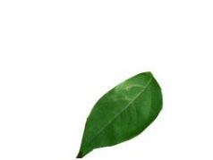
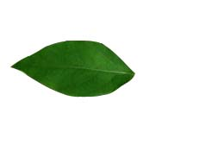
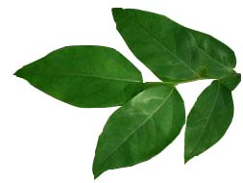
目录
水仙茶简介
简要介绍
茶叶特点
制作工艺
冲泡方法
药理作用
清新鲜净2014年5月8日

Slide 3
简要介绍
水仙茶是我国茶叶优良品种之一，属于福建乌龙茶，水仙茶饼是乌龙茶类唯一紧压茶，品质珍奇，极具浓郁的传统风味。原产于建州（建瓯）一带。现主要有漳平水仙、永春水仙以及武夷水仙等不同产地。具有如兰气质的天然花香，滋味醇爽细润，经久藏，耐冲泡，茶色赤黄，细品有水仙花香，喉润好，有回甘，更有久饮多饮而不伤胃的特点，畅销于闽西各地及广东、厦门一带，并远销东南亚国家和地区。

Slide 4
茶叶特点
茶形
梗粗壮、节间长、叶张肥厚、含水量高且不易散发。
外形条索紧结卷曲，似“拐杖形”、“扁担形”，色泽乌绿带黄，似香蕉色，“三节色”明显.
茶汤
耐冲泡，汤色橙黄或金黄清澈，香气清高细长，兰花香明显，滋味清醇爽口透花香。

Slide 5
制作工艺
鲜叶
萎凋
做青
炒青
揉捻
初烘
两晒两晾
晒青程度掌握宜偏重，以促进鲜叶梗脉的水分顺利散发
摇青结合手晾青交替进行
摇青次数宜少，时间宜短，程度宜轻，晾青应适当薄滩多晾，故有“懒水仙”之说。
目的是控制青叶发酵红变在适当的范围。
包揉
成品
拣剔
摊晾
文火烘干
复包揉
复烘

Slide 6
冲泡方法
基本过程
备具
置茶
洗茶
冲泡
品茗

Slide 7
冲泡方法
水的质量
水质的好坏能直接影响茶汤之色、香、味，尤其对茶汤滋味影响更大。最好选用井水或者山泉水等天然用水。
茶叶用量
根据容器的大小及水的比例来决定投茶量，太浓或太淡皆不宜，冲泡水仙茶时，茶与水的比例为
1：20左右。
水温控制
水的温度过高，化学成分发生变化，影响茶质；温度过低，气味不显，水仙茶的冲泡温度一般掌握在70℃左右。
时间控制
冲泡时间长短影响茶水的汤味，同时随着冲泡次数的增加，茶叶中可溶性物质会变得更少，时间需相应变长。

Slide 8
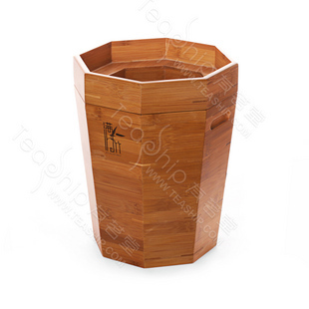
药理作用
健齿提神
改善肠胄助消化
水仙茶是氟较多的天然饮品，能保健牙齿。茶叶中含适量的咖啡碱，故有兴奋中枢神经的作用，加上其中的挥发油清香芬芳，有提神醒脑之效。
水仙茶其中的生物碱是一种天然碱性饮品能够保持人体体液正常酸碱度，又能增强胃液分泌，帮助消化，具有改善肠胃功能功效。
增强肾脏功能
降低胆固醇
水仙茶有抑制肾小管的再吸收，能畅通小便，加强肾脏功能，是肾脏内的毒素及废物尽快的排除体外，防止肾病及肾结石。
水仙茶中的维生素C对降低血中胆固醇，增强血管韧性等都有帮助。不仅可以降低胆固醇，还可以对减肥有帮助。

